Slide 1
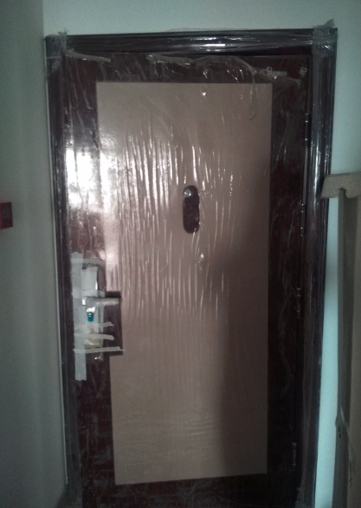
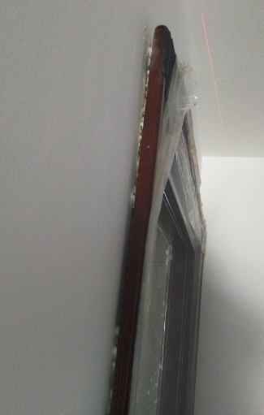
防盗门安装
一、施工前控制
下料 | 1、生产周期30天
主控要点 | 1、现场验收时注意门框翘曲，油漆磕碰。 2、安装先用防火岩棉填塞防盗门侧框及顶框，下框用混凝土填塞。 3、做好成品保护
门框翘曲

